Slide 1
Order Management
Para los proveedores (Estándar) en Español

Slide 2
Agenda
Bienvenidos a su capacitación Gestión de Pedidos de compra para los proveedores
Durante esta capacitación les explicaremos:
El flujo del trabajo de Order Management
Como conectarse al portal por primera vez
Como visualizar los pedidos
Acceder y confirmar los pedidos
Responder a cambios de pedidos
Rechazar pedidos
Aviso de Envio
Facturacion

Slide 3
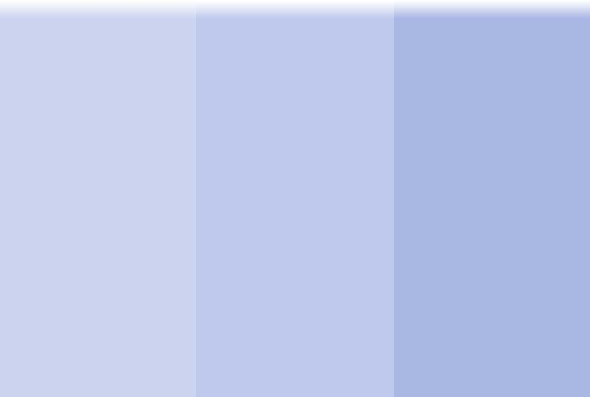
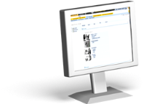





El flujo de documento
COMPRADOR
Orden de Compra/Pedido
PROVEEDOR
Buscar catalogo
Transferir al carrito de compras
Aprobación
La creación de pedidos
Respuesta de pedido
Cambio de pedido
Rechazado
Cancelado
SRM
Avisos de envío de mercancías
ERP
Facturación

Slide 4
Como conectarse al portal por primera vez

Slide 5
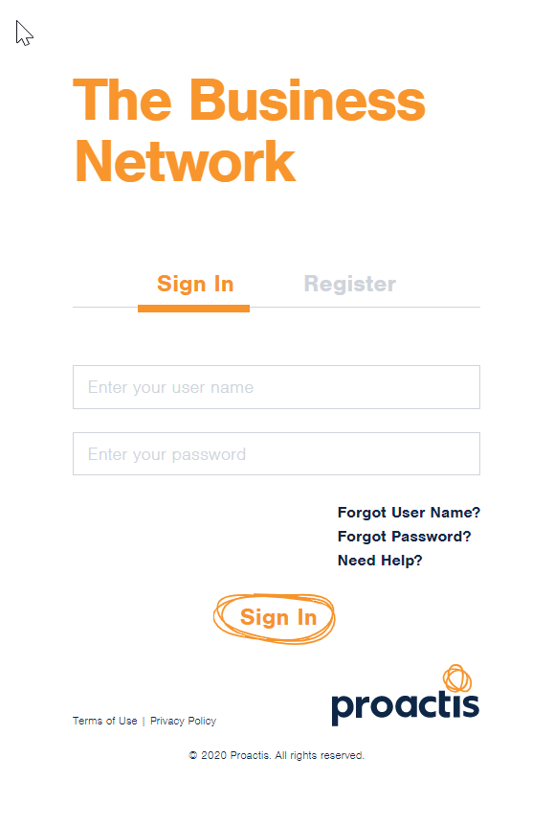
Inicio
Van a recibir un correo electrónico por parte de customercare@hubwoo.com el cual va a contener su nombre de usuario (User name) y una contraseña temporaria (Password).
Asegúrese de que esté conectado al internet, haz clic en el enlace que se le ha proporcionado en el correo electrónico, o conéctese en https://portal.hubwoo.com .

Slide 6
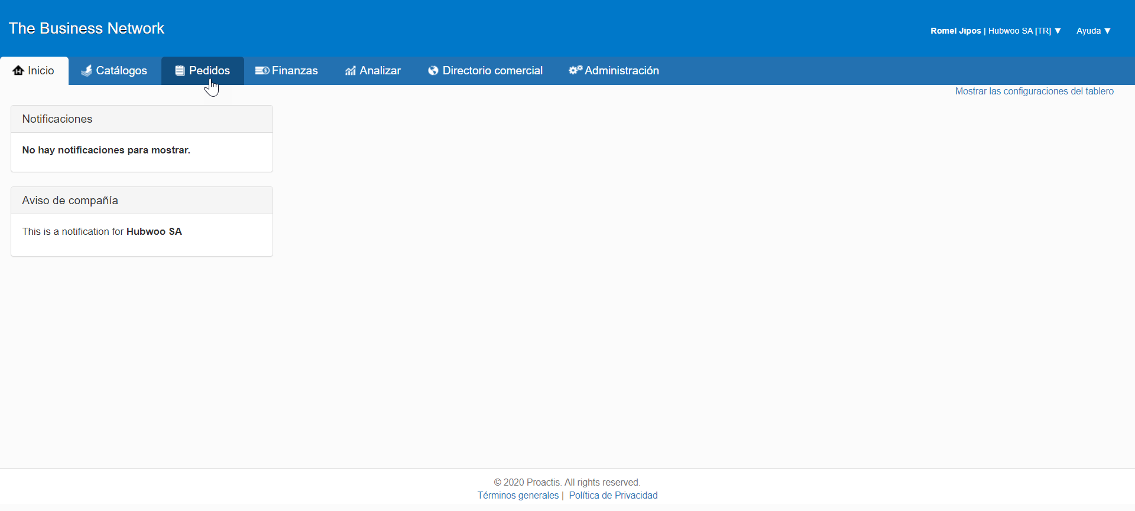
La pestaña Pedidos
Haz clic en la pestaña Pedidos de la barra de menú azul para ir a la Página de Pedidos.
6

Slide 7
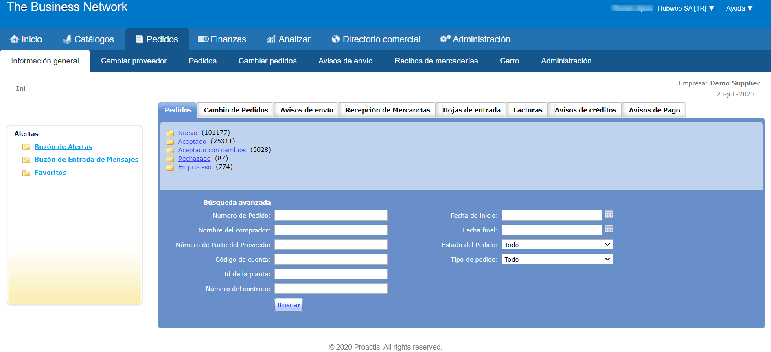
La pestaña Pedidos
La siguiente página aparecerá después de que haya hecho clic en la pestaña Pedidos. Búsqueda Avanzada: proporciona la capacidad de buscar un pedido en particular, por número de pedido, número de referencia del proveedor, fecha de inicio o fin, estado o código de cuenta.

Slide 8
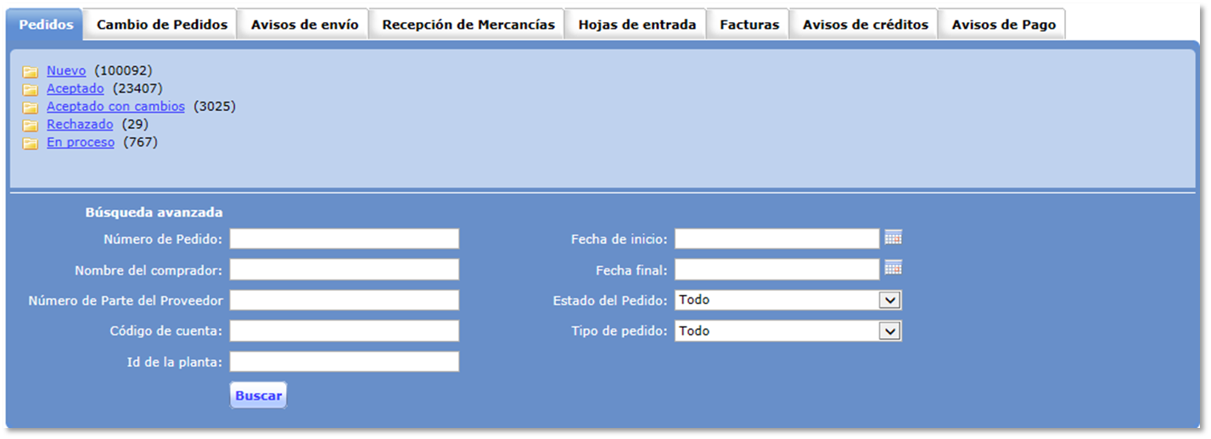
Carpetas
Los nuevos pedidos se entregan y se publican en la carpeta de nuevos pedidos.
Haz clic en Nuevos Pedidos para ver esos pedidos.

Slide 9
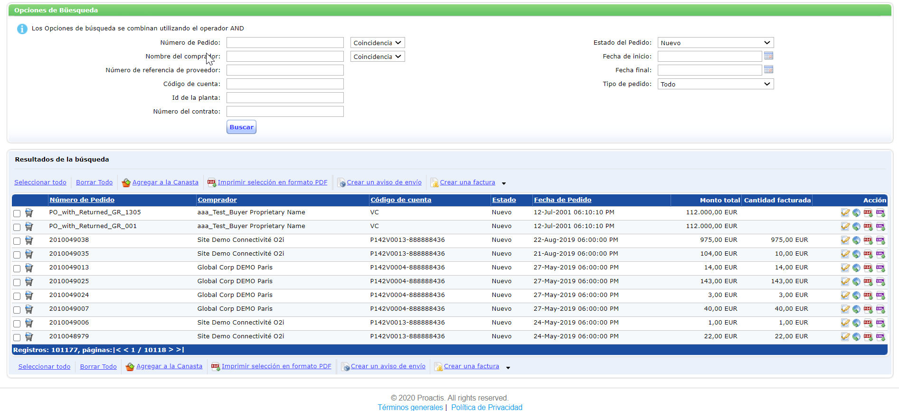
Search Orders
A buscar pedidos
Se pueden introducir varios parámetros de búsqueda en la parte superior de la página para localizar una orden de compra específica. Los números de página o las flechas en la parte inferior de la página también pueden utilizarse para desplazarse o seleccionar páginas.

Slide 10
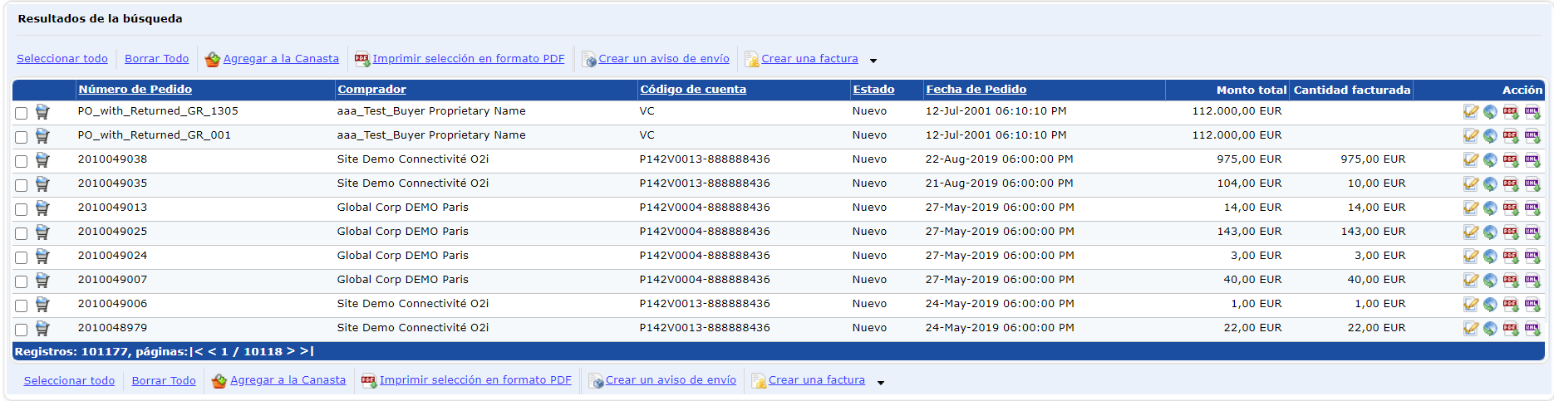


Iconos
Las órdenes de compra se pueden identificar por el número de la orden de compra, el comprador, el código de cuenta y la fecha del pedido. En el lado derecho están los iconos de Acción que están relacionados con la PO y que se revisarán en detalle en esta presentación.

Slide 11
Revisión y aceptación de la orden
Revisemos una orden.Puede elegir imprimir el pedido haciendo clic en el icono de Descargar PDF situado bajo la columna Acción. Esto le permite ver los detalles de esta orden en un formato PDF.
11

Slide 12
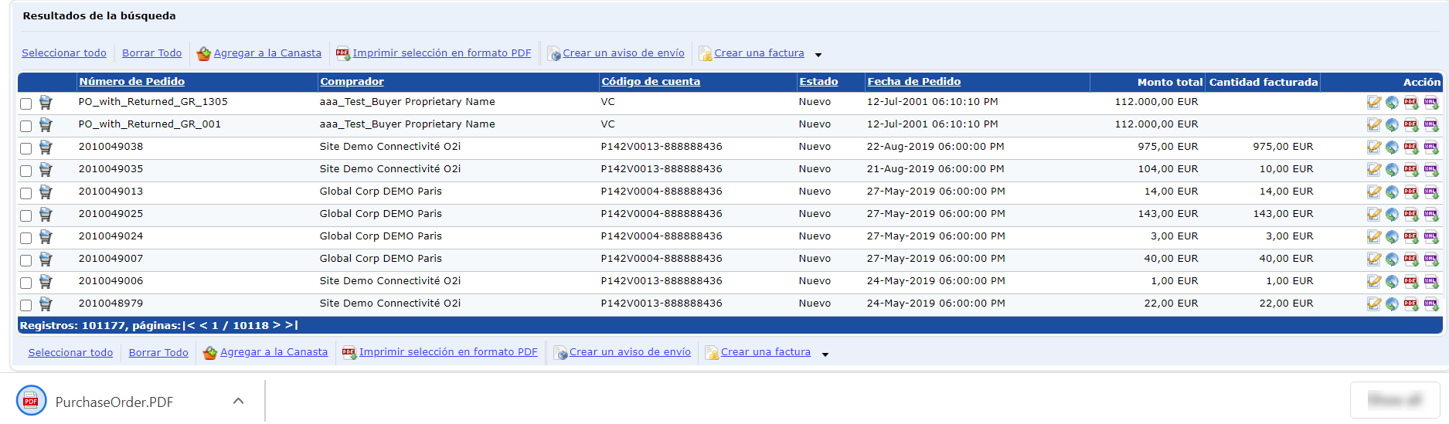
Icono de descarga de archivos
Aparecerá un cuadro de descarga de archivos que le dará la opción de Abrir o Guardar el documento.

Slide 13
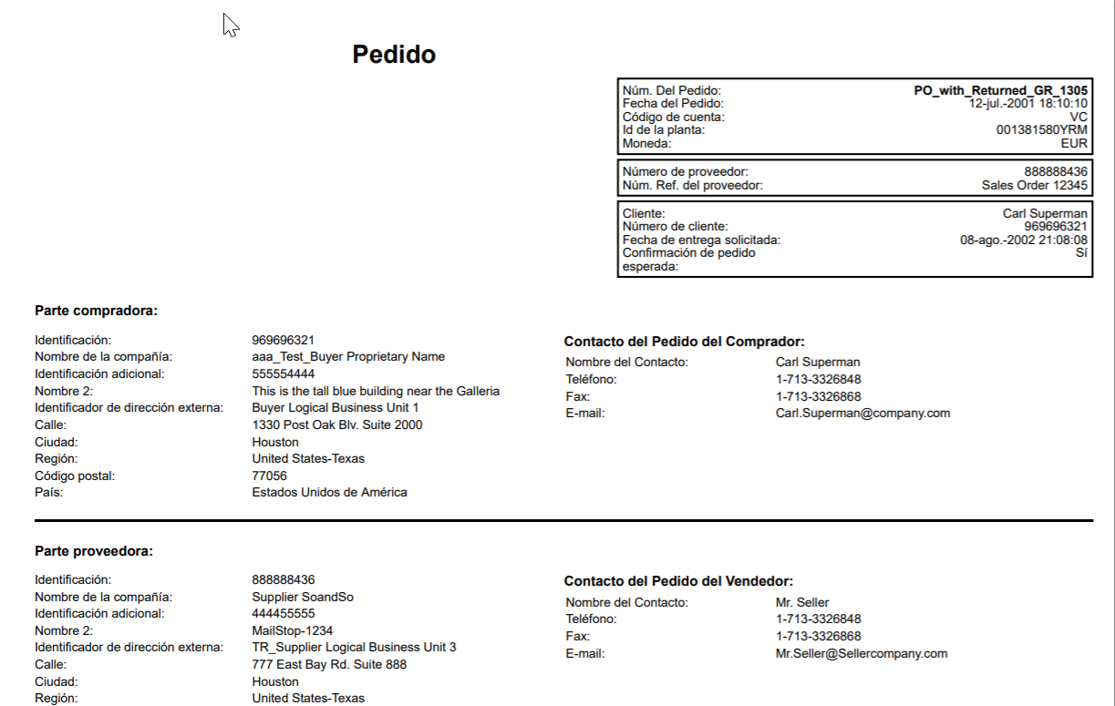
PO in PDF Format
Vista de la PO en formato PDF
Si elige abrir el archivo, aparecerá Adobe Acrobat y podrá ver los detalles de la orden de compra. Desde Adobe puede elegir imprimir la orden.

Slide 14
Viendo la orden de compra
Asimismo, puede ver y procesar la orden de compra haciendo clic en el icono Abrir orden de compra situado bajo la columna Acción. Haz clic en este icono

Slide 15
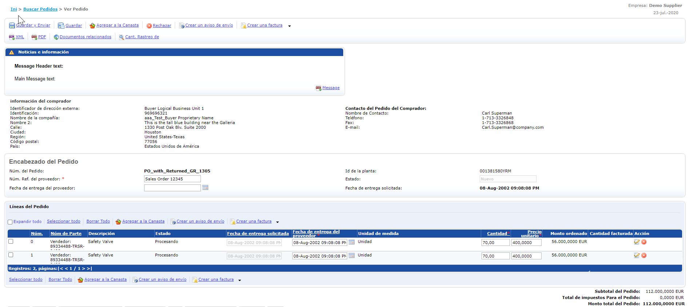
Viendo la orden de compra
Esta página se redireccionará a la página de Detalles del Pedido. En la parte superior de la página tenemos los detalles del comprador y la información de contacto; y abajo encontrará los artículos de línea.

Slide 16
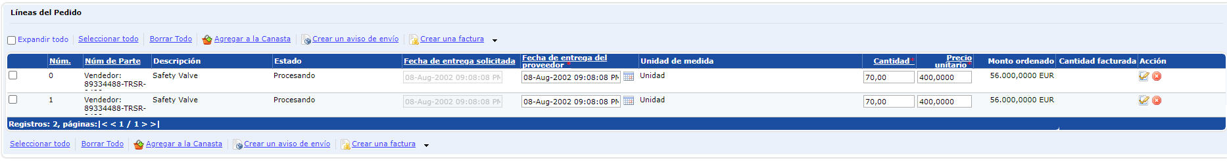
Lineas del pedido
Cada partida está disponible para su revisión. Algunos compradores permitirán cambios en la fecha de entrega, cantidad o precio unitario, mientras que otros han restringido esta funcionalidad. Los cambios pueden realizarse haciendo clic en la casilla correspondiente y modificando los datos o haciendo clic en el calendario.

Slide 17
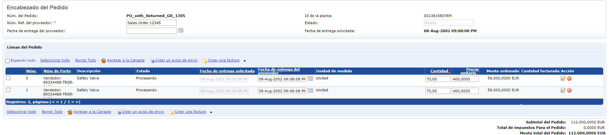
Núm. Ref. del proveedor
Comience por agregar el Número de Referencia del Proveedor. Este es un campo obligatorio. Una vez que el pedido se revise y se modifique si es necesario, puede enviarlo de nuevo al Comprador.

Slide 18
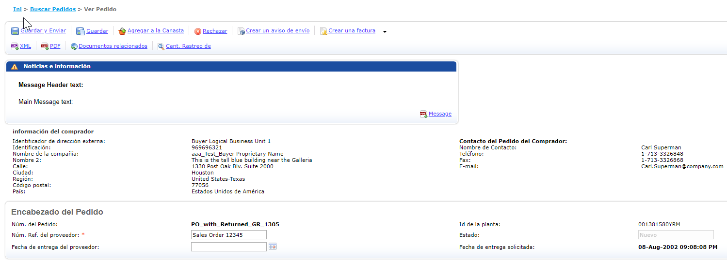
Guardar y Enviar
A continuación, haz clic en el botón Guardar y enviar para enviar la respuesta al comprador. El estado del pedido cambiará dependiendo de las modificaciones del mismo.

Slide 19
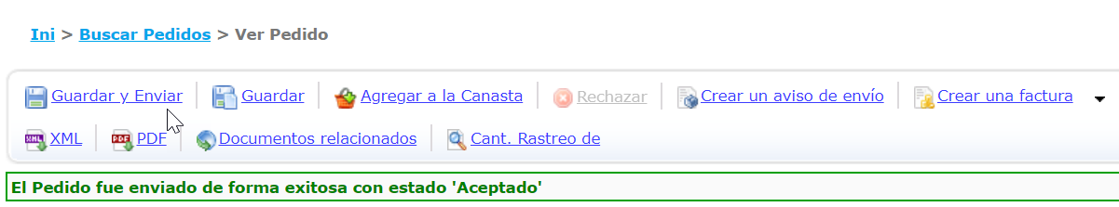
Guardar y Enviar
Si no ha hecho ningún cambio, entonces recibirá la confirmación de que el pedido se ha enviado con éxito como Aceptado.
19

Slide 20
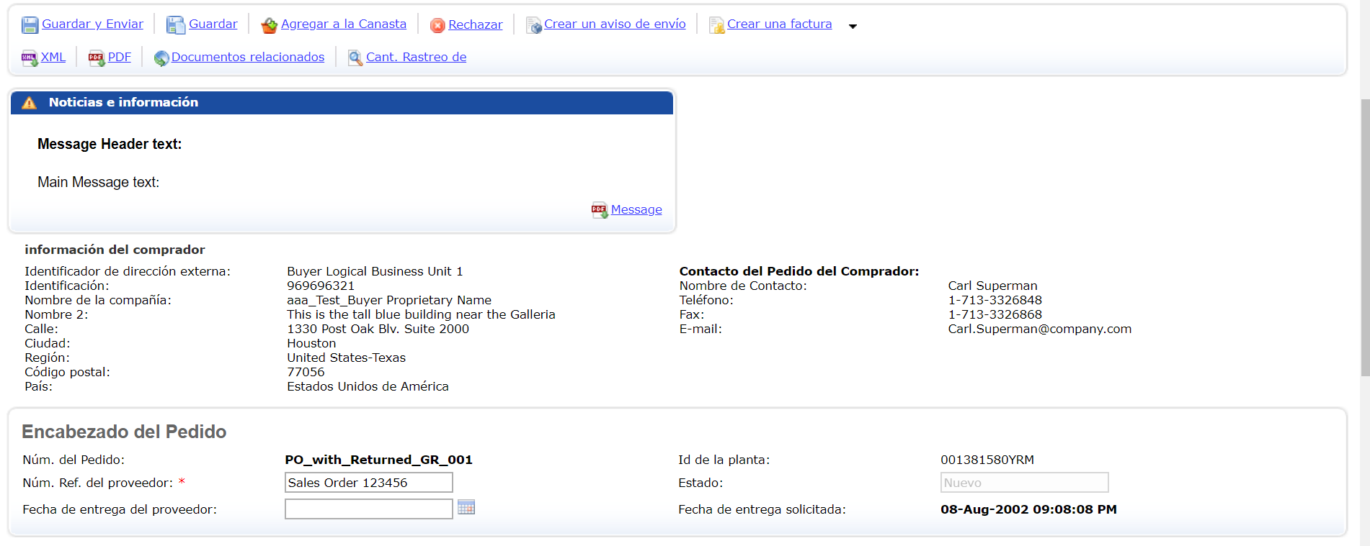
Rechazar una orden
Rechazar una orden puede ocurrir por muchas razones. El comprador puede no necesitar más la pieza o tal vez ya no lleve esa pieza en particular. Empiece por abrir el pedido.

Slide 21
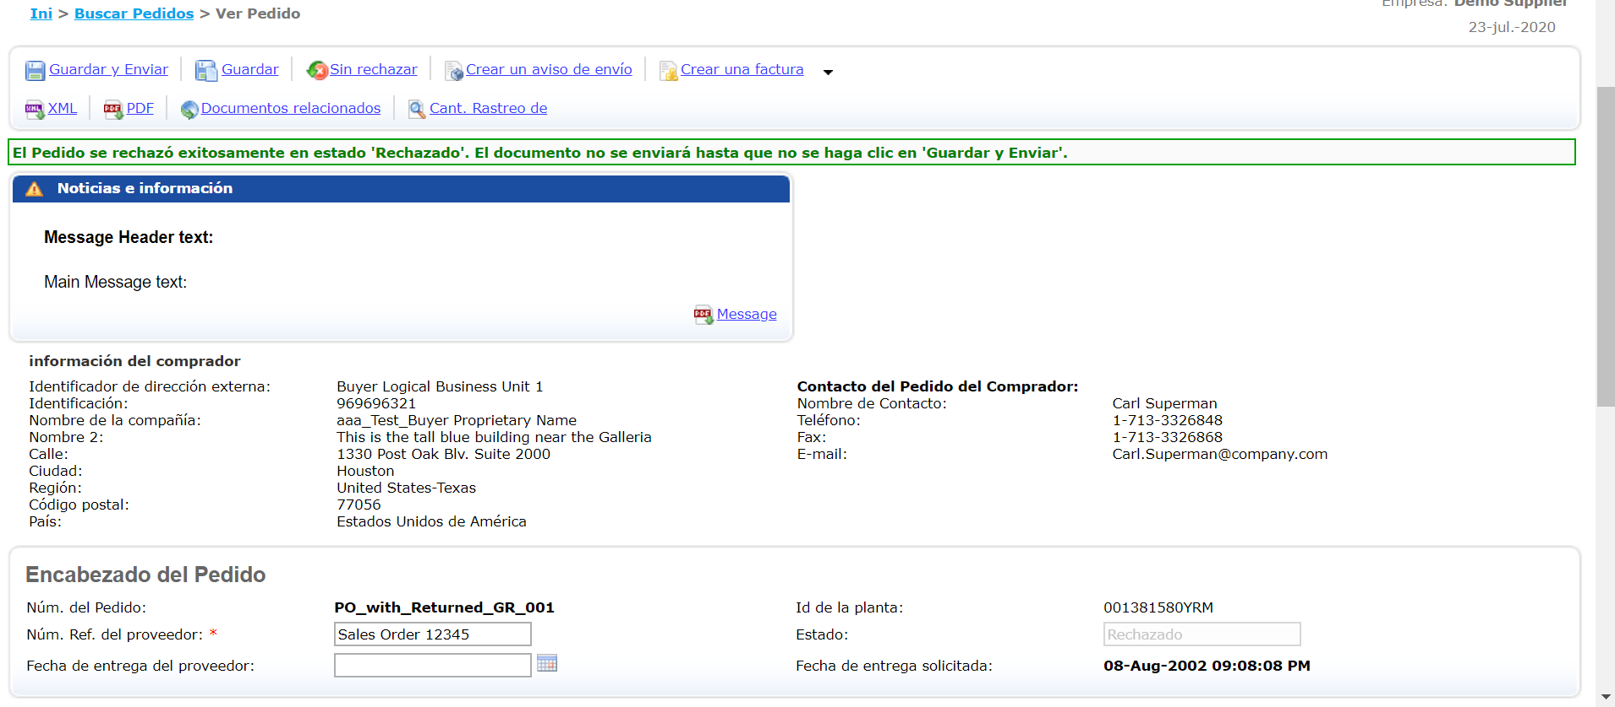
Rechazar una orden
Si rechazas el pedido completo recibirás la confirmación de que el pedido fue rechazado con éxito con el estatus de "Rechazado". El documento no será enviado hasta que se haga clic en "Guardar y enviar". Después de hacer clic en "Guardar y enviar" recibirá el mensaje "El pedido fue enviado con éxito con el estado de Rechazado"

Slide 22
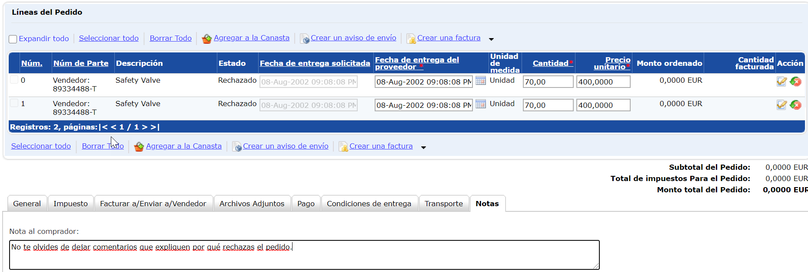
Rechazar una orden
No te olvides de dejar comentarios que expliquen por qué rechazas el pedido.

Slide 23
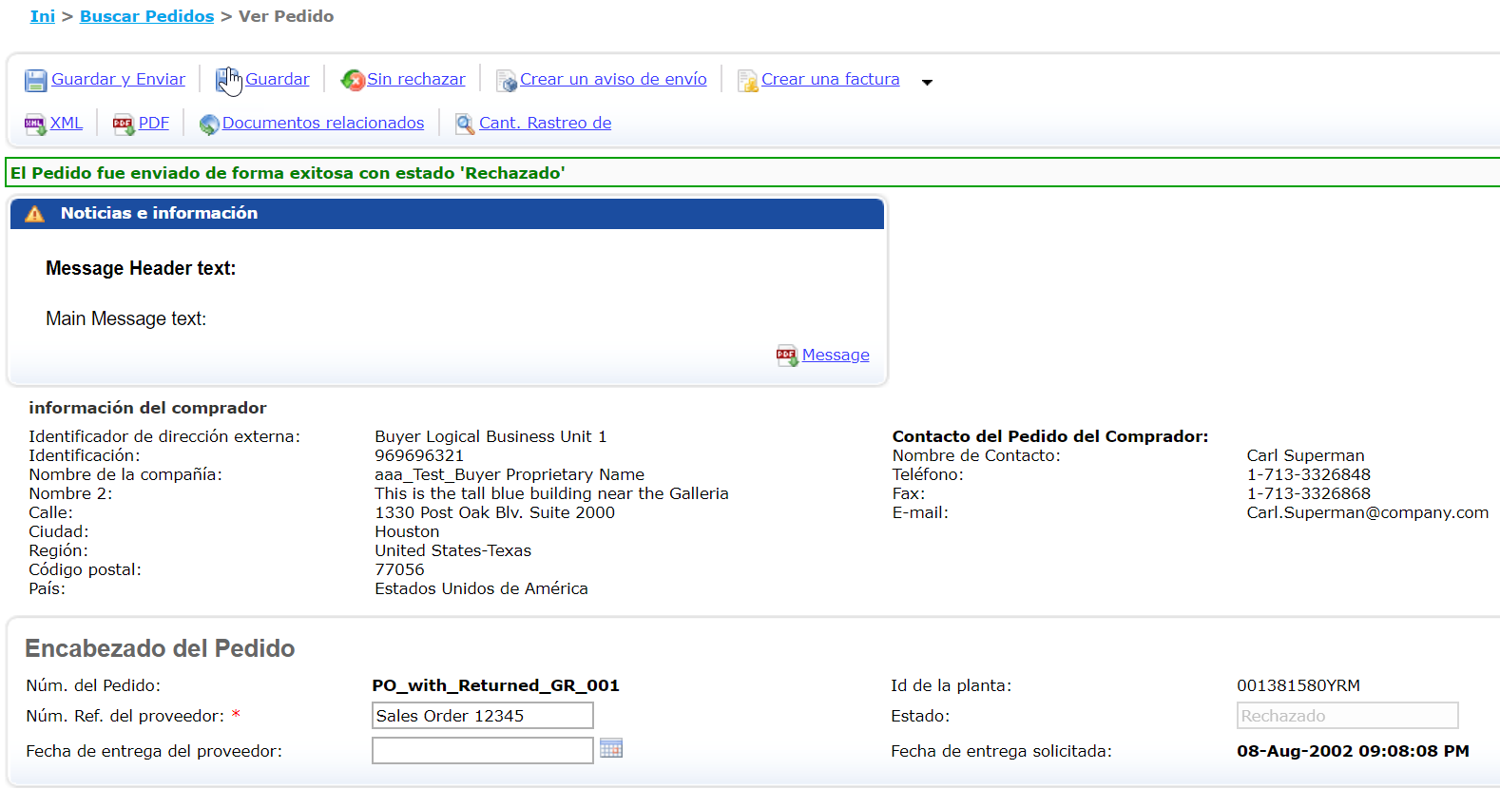
Rechazar una orden
Haz clic en el botón Guardar y Enviar y obtendrá la confirmación de que el pedido fue enviado con el estado Rechazado.

Slide 24
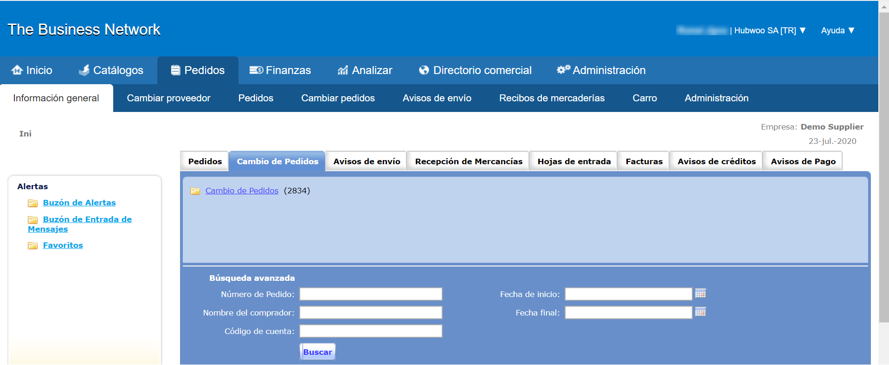
Cambio de Pedidos
Para buscar órdenes de cambio: Haz clic en Pedidos > Cambiar de Pedidos en el menú principal

Slide 25
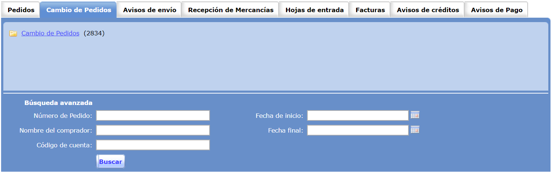
Cambio de Pedidos
Para buscar órdenes de cambio particular:
Utilice la Búsqueda Avanzada en la pestaña de Cambio de Pedidos

Slide 26
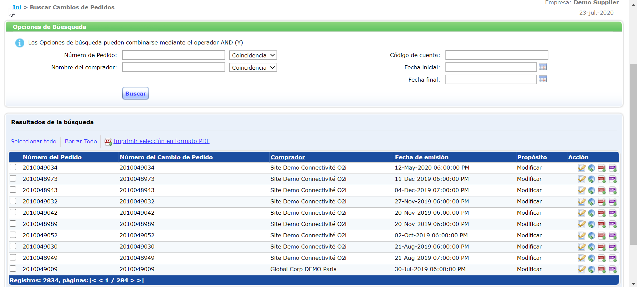
Cambio de Pedidos
Los resultados de la búsqueda se mostrarán debajo de las opciones de búsqueda

Slide 27
Cambio de Pedidos
Haz clic en el icono lápiz y papel para poder ver los detalles de la orden de cambio

Slide 28
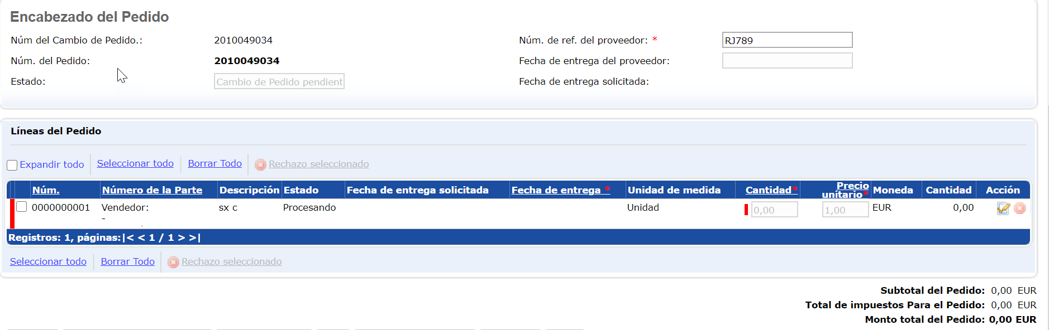
Detalles del Cambio de Pedido

Slide 29
Detalles del Cambio de Pedido
Los detalles de la línea de cambio de orden están coloreados para mostrar los cambios comparados con la orden de compra original.
Rojo - indica que se ha hecho un cambio en esa sección.
Rojo con tachado - indica que el artículo de línea ha sido cancelado.
Verde - indica que no se ha hecho ningún cambio en ese artículo.
Amarillo: indica que se ha añadido un nuevo artículo de línea.
2

Slide 30
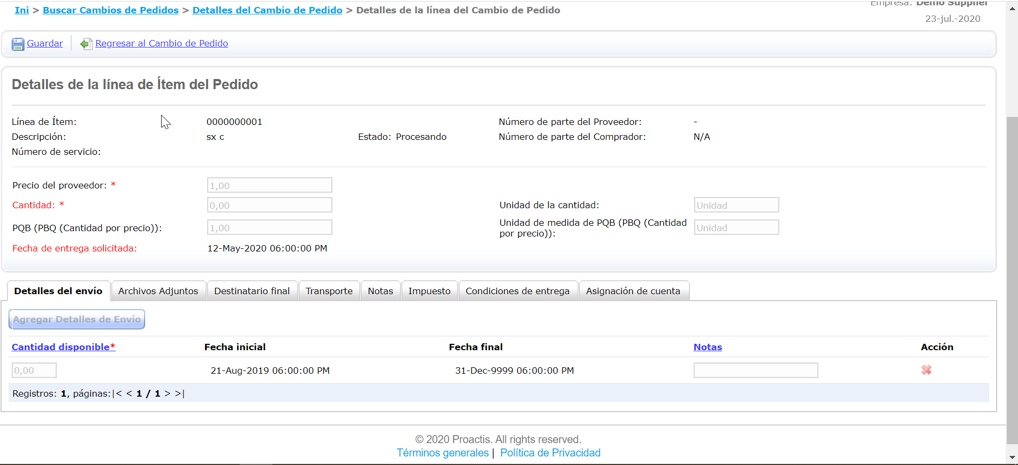
Modificar una línea de orden
Recordatorio: Es posible que pueda cambiar algunos detalles en la partida. Esto sólo es posible cuando tienes un rol para hacerlo.

Slide 31
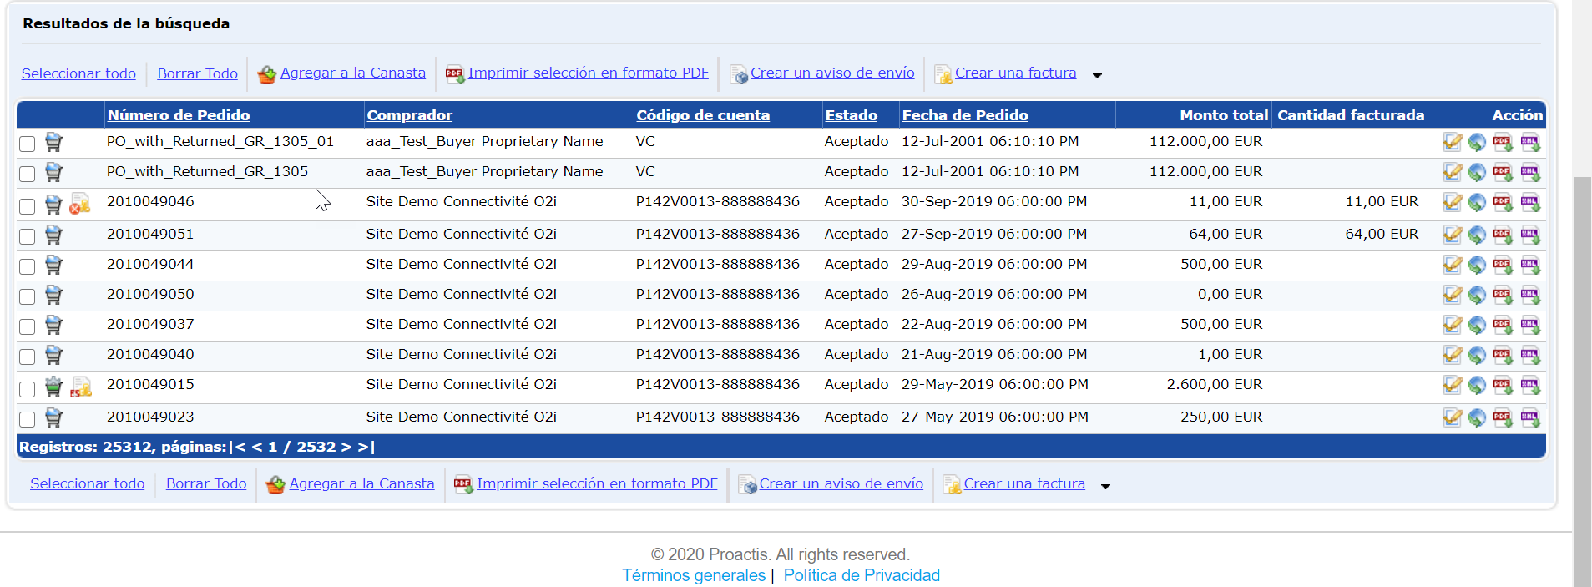
Avisos de envío
A continuación se presentan las dos formas de crear una ASN:
Crear un ASN directamente desde las órdenes
Crear un ASN por partida.
©

Slide 32
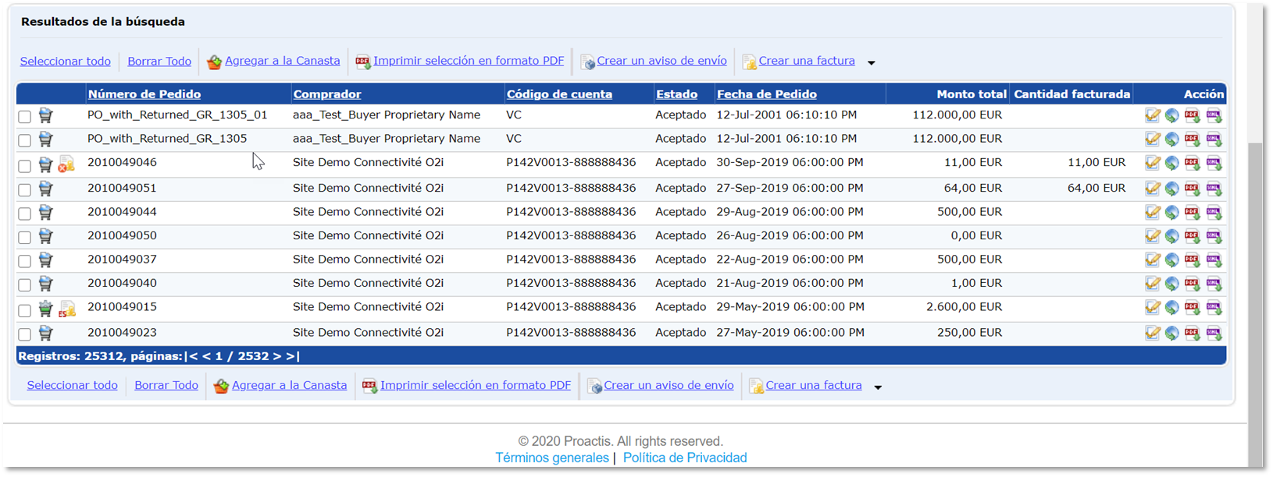
Avisos de envío
Crear un ASN por partida.

Slide 33
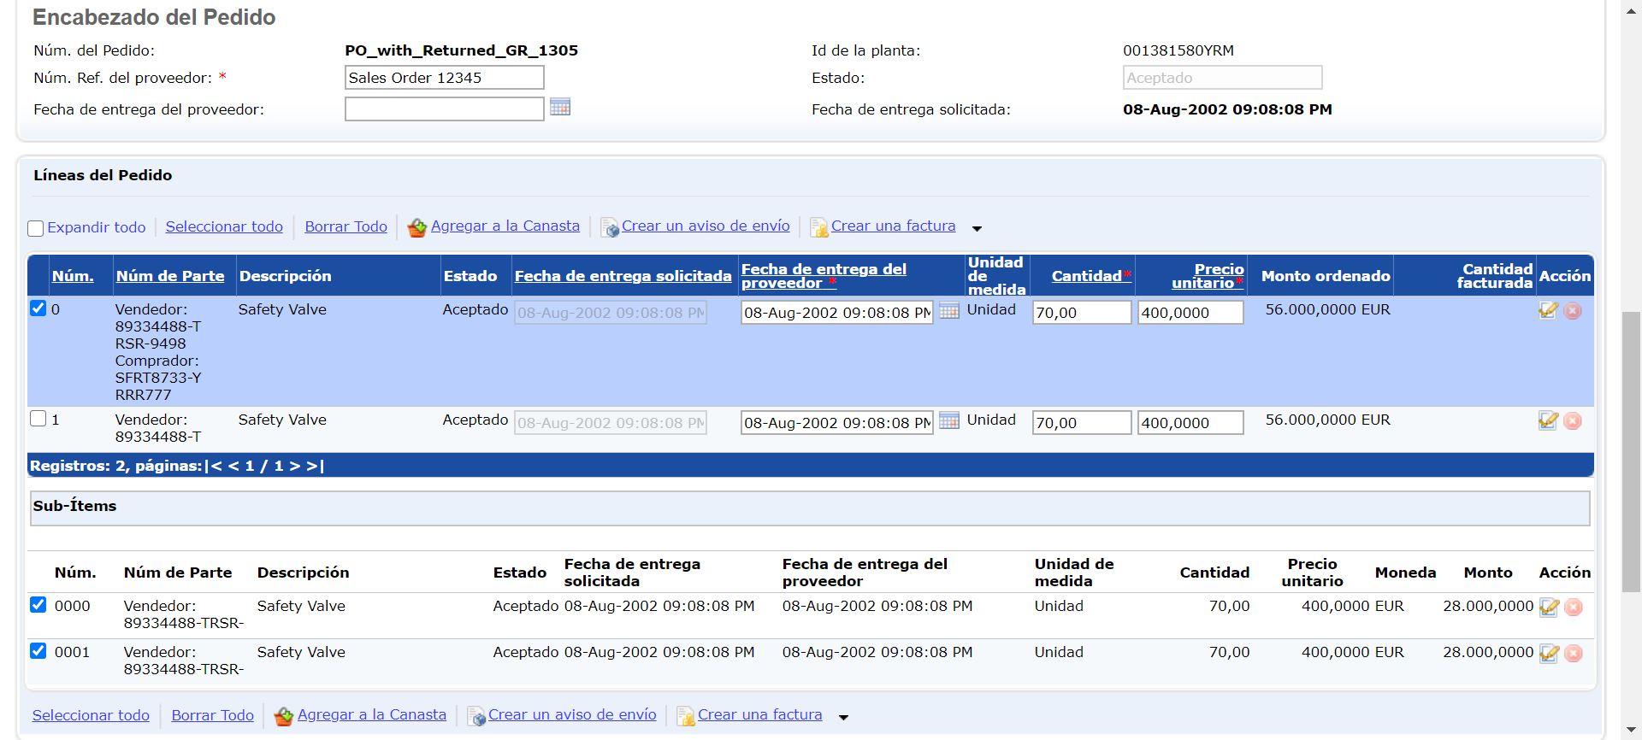
Avisos de envío
Marque las líneas de orden para las cuales quiere crear un ASN.

Slide 34
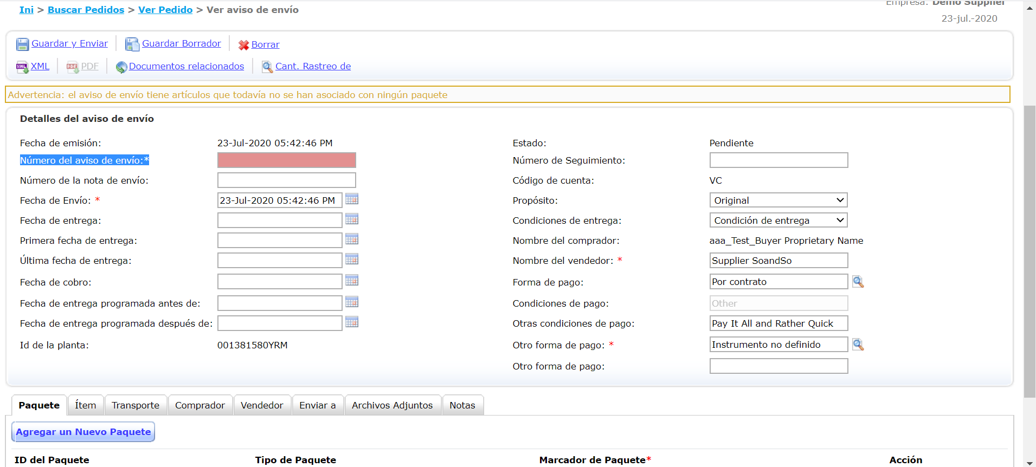
Ver aviso de envío
Llene esta sección completando la información requerida en los campos obligatorios.

Slide 35
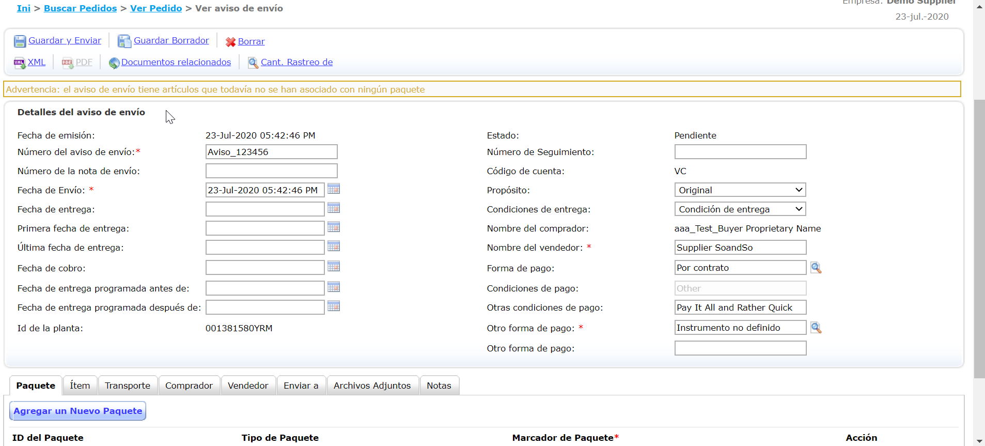
Ver aviso de envío
Agrega un nuevo paquete si el ASN no está asociado a ningún paquete todavía. Haz clic en "Ítem" para crear un paquete.

Slide 36
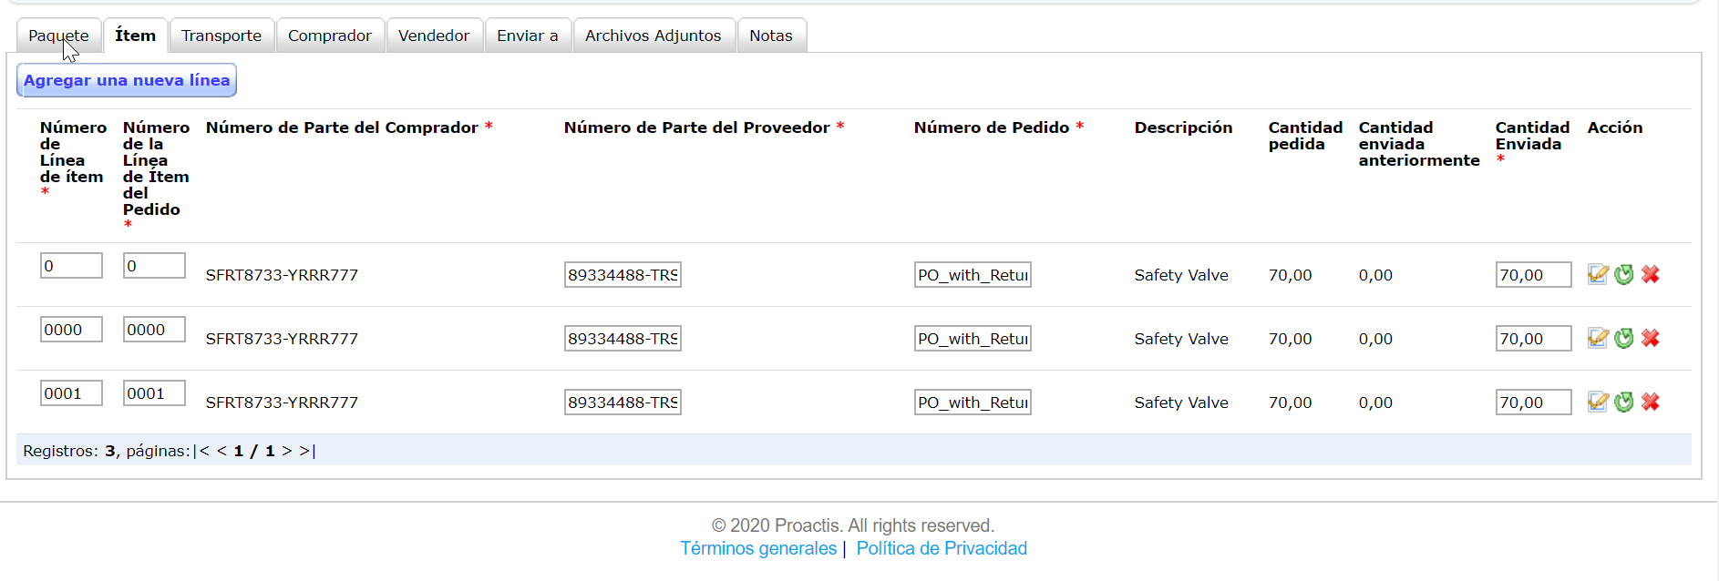
Detalles del Ítem
Modifique la cantidad que enviaría.

Slide 37
Detalles del Ítem
Haz clic en "Guardar y Enviar" para mandar ASN

Slide 38
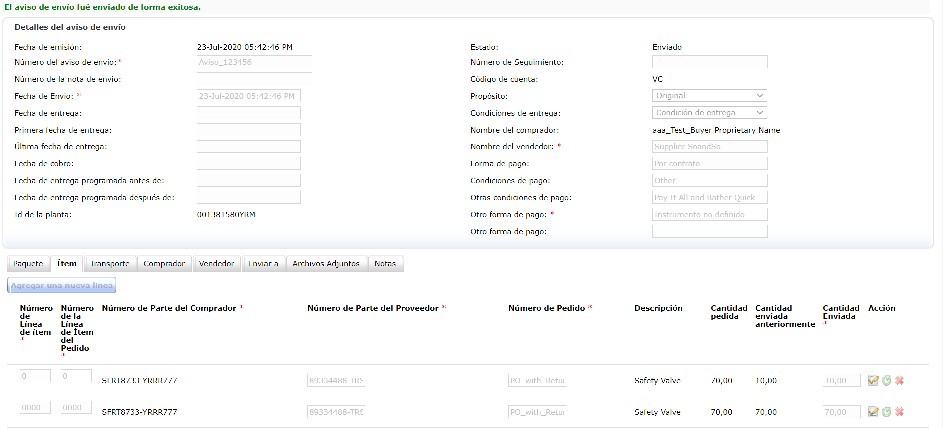
Detalles del paquete
Para enviar el ASN haz clic en el enlace Guardar y enviar. El sistema mostrará un mensaje confirmando que el ASN fue enviado con éxito.

Slide 39
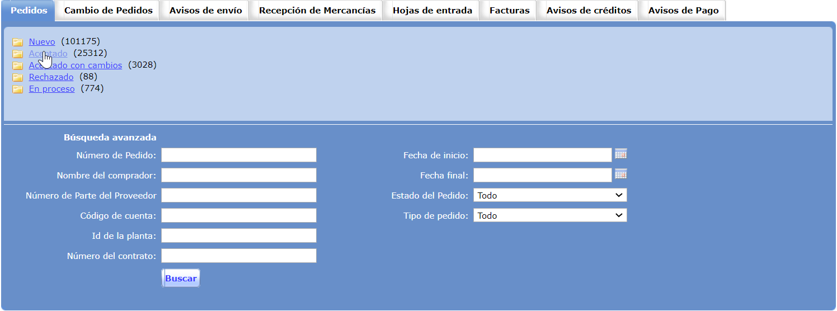
Facturación
Puede comenzar a facturar a partir de una factura aceptada. En la página de inicio de la gestión de pedidos, haga clic en la carpeta "Aceptado".

Slide 40
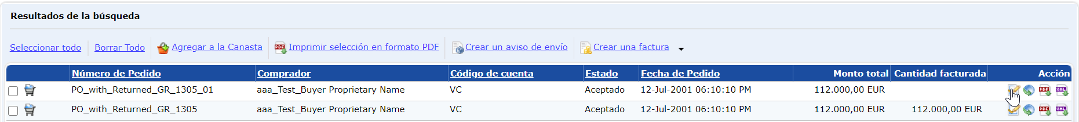
Facturación
Hay dos maneras de crear la factura. La primera forma es encontrar el pedido que quieres facturar. Luego, haz clic en el cuadro a la izquierda del número de la orden de compra y haz clic en el enlace Crear factura ubicado arriba o abajo de la orden de compra.

Slide 41
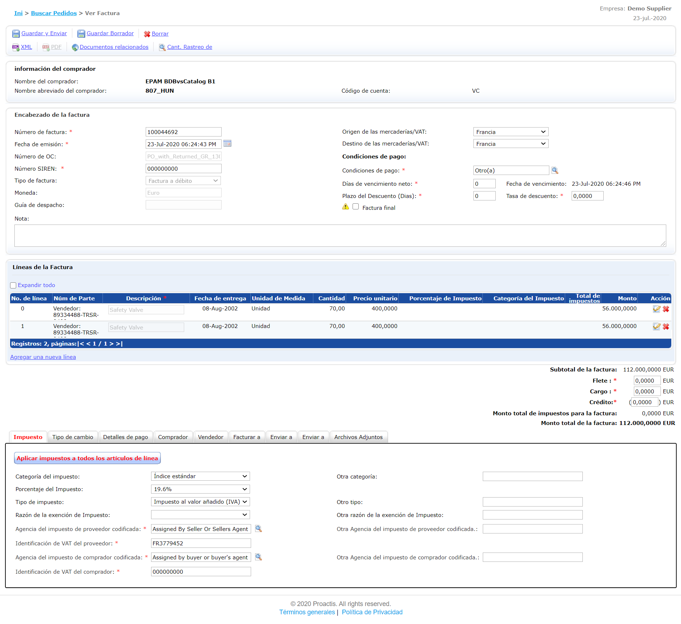
Facturación
El pedido se convierte en una factura y aparece la pantalla de la factura.

Slide 42
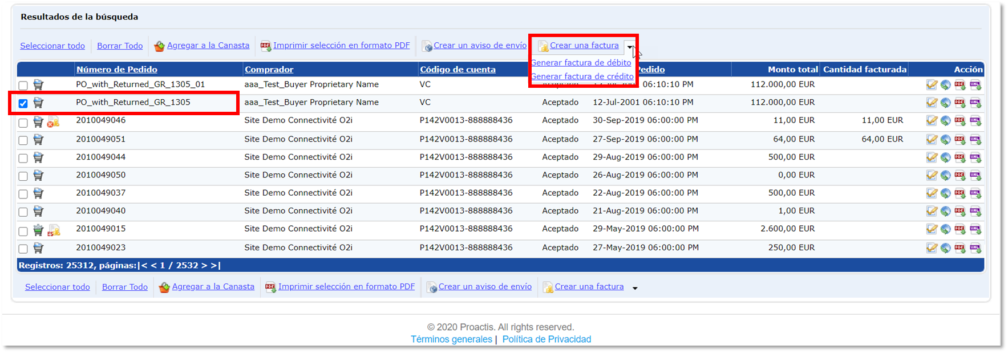
Facturación
La otra opción es abrir el PO. En la página Ver factura, elija las líneas a facturar y luego haz clic en el enlace Crear factura.

Slide 43
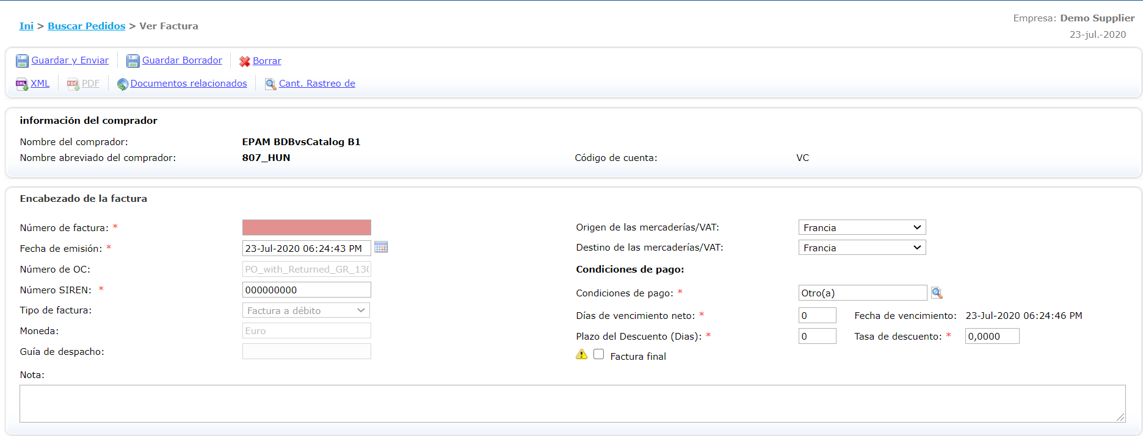
Facturación
Cambie el número y la fecha de la factura. Querrás que esto coincida con cualquier sistema de facturación interno que tengas.

Slide 44
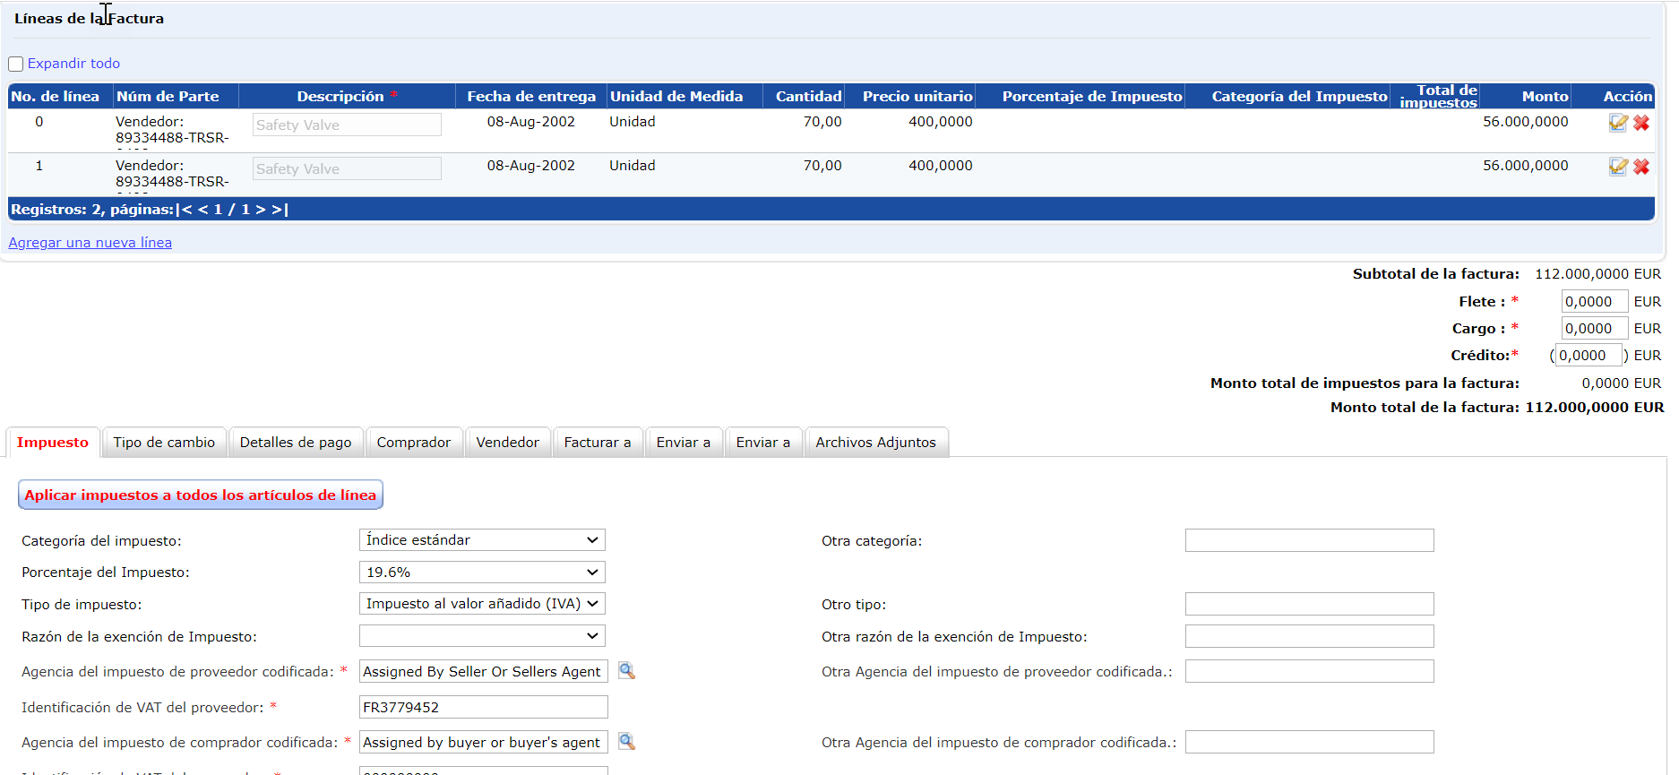
Facturación
Los detalles de las líneas de la factura se pueden encontrar más abajo, así como el valor total de la factura. El flete, el cargo y la asignación pueden ser modificados.

Slide 45
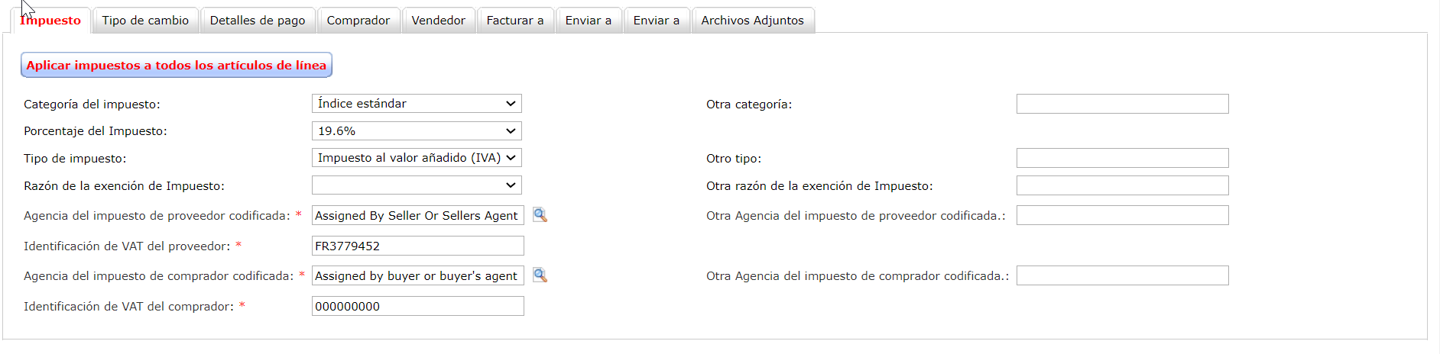
Facturación
Para la exención de impuestos:
La categoría del impuesto debe ser "Exento de impuestos"
La razón de la exención de impuestos debe ser "Sí - Exento de impuestos"
Cuando haya hecho las elecciones, haga clic en el botón Aplicar impuestos a todas las partidas.

Slide 46
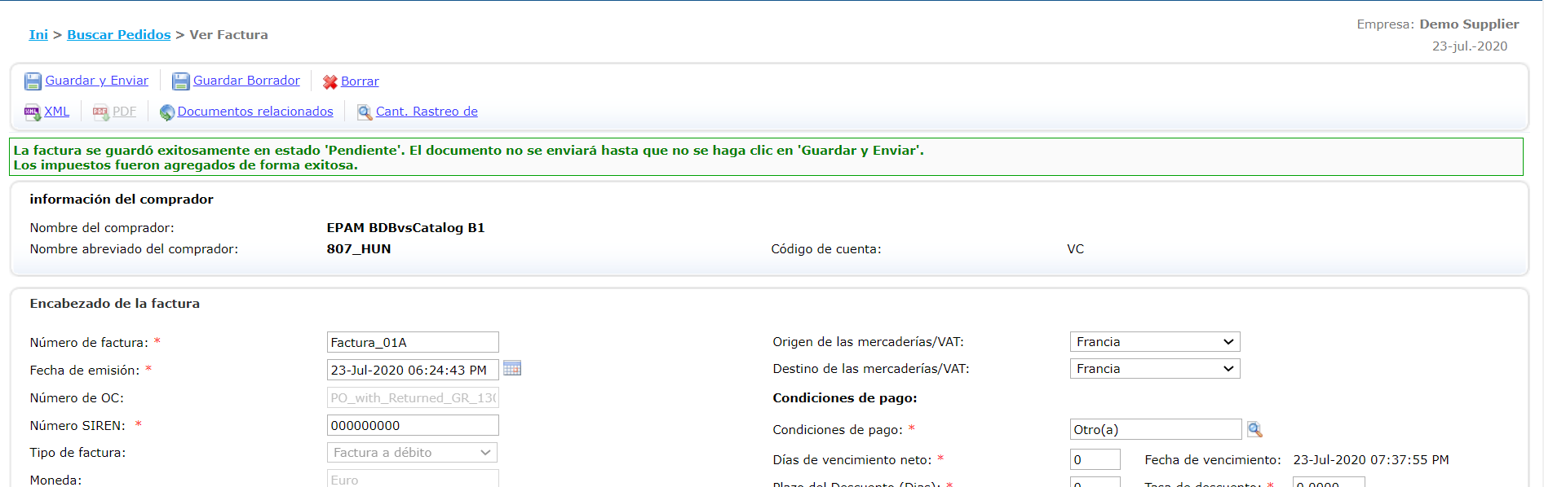
Invoicing
Facturación
Cuando haya hecho clic en el botón "Aplicar impuestos a todos los artículos de línea", un mensaje de confirmación le será mostrado en la sección de mensajes de que la factura se guardó exitosamente en estado "pendiente".

Slide 47
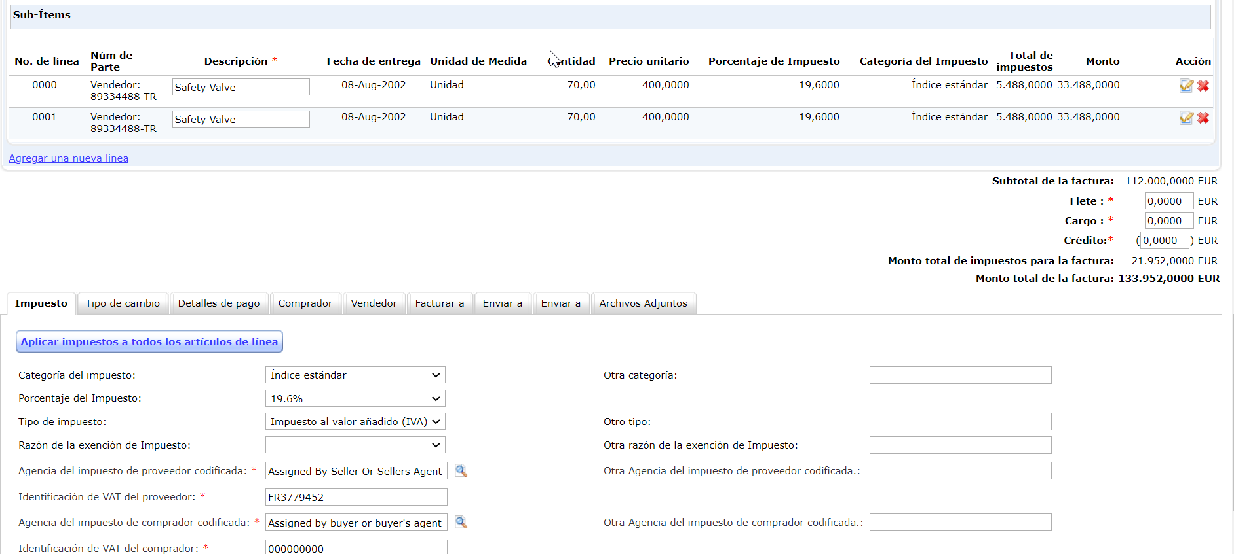
Invoicing
Facturación
Puede desplazarse a la sección de impuestos para verificar la cantidad. Usted se dará cuenta de que cada línea ha sido agregada los impuestos y la suma ya ha sido recalculada.

Slide 48
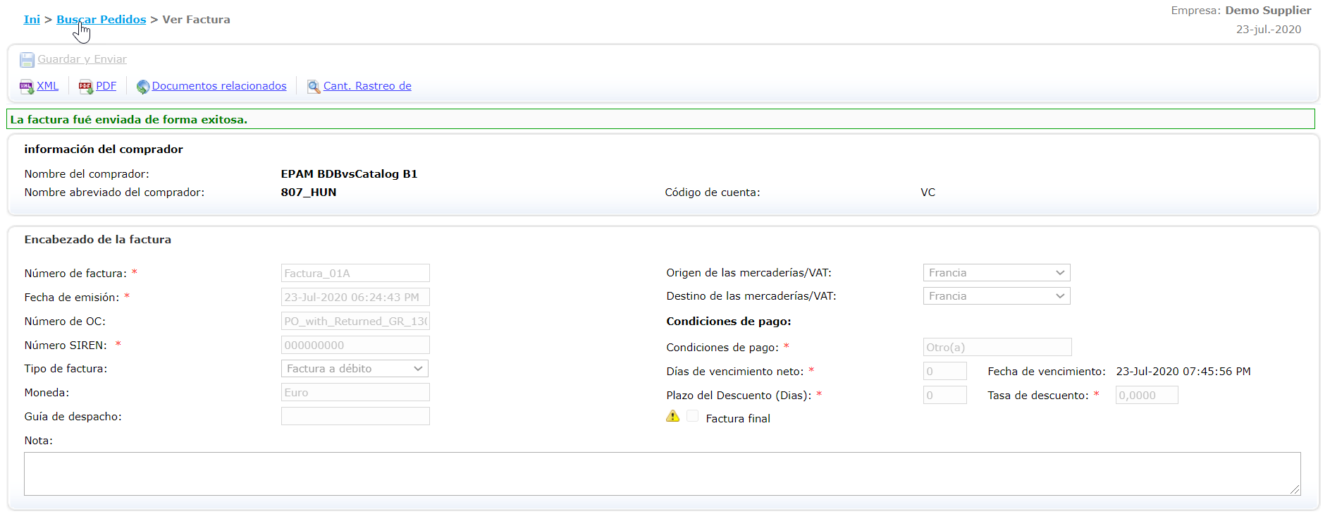
Facturación
Para enviar la factura, haz clic a Guardar y Enviar. El sistema mostrará una notificación de que la factura ya ha estado enviada.

Slide 49
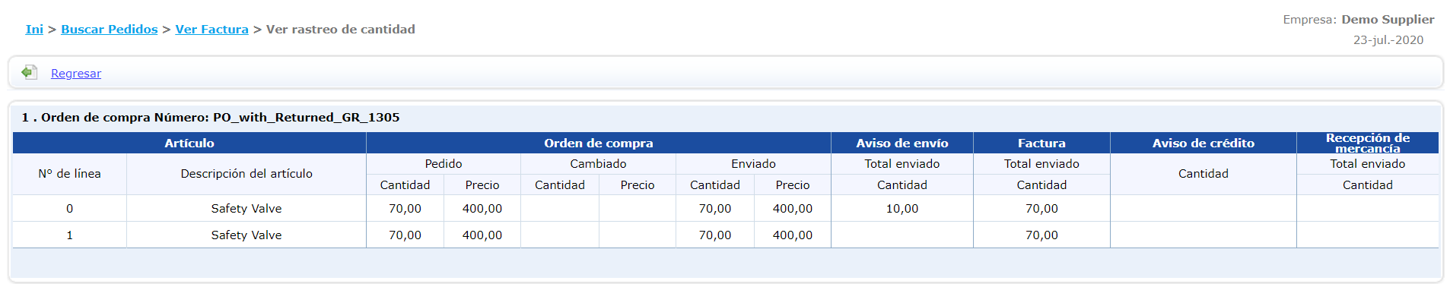
Rastreo de cantidad
Esto permite que usted
compare la cantidad de PO con la cantidad en la factura que haya creado y
siga el resto de la cantidad para facturar.

Slide 50
Global Customer Care Team Hubwoo
+1 866 446 8203 - US Toll Free
+1 281 404 2095 - US Local
+33 1 77 62 56 20 - France
+49 308 967 794 11 - Germany
+34 911 88 00 64 - Spain
+44 2033 555021 - UK
customercare@proactis.com

